Slide 1
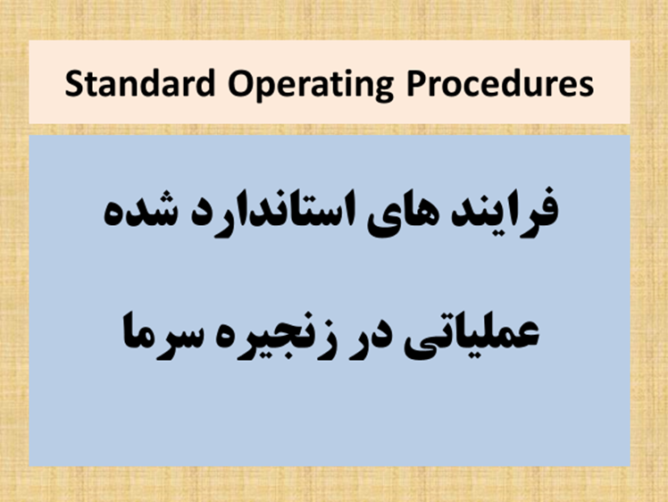
COLD CHAIN MANAGEMENT
زنجيره سرما

Slide 2
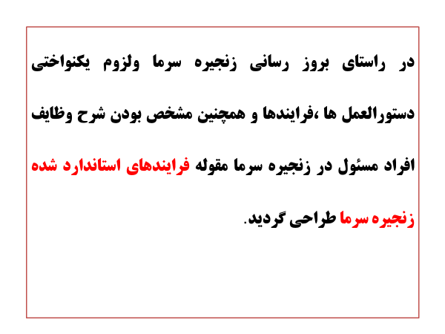

Slide 3

دستگاه های پایش دما (دستگاه های الکترونیکی 30 روزه ثبت دمای یخچال، دماسنج ها و شاخص های انجماد مانند فریزتگ) را روی واکسن ها و در محلی که براحتی قابل خواندن باشد قرار دهید.

Slide 4
تعريف :
واكسن ها نسبت به حرارت و يخ زدگي و نور حساس هستند.
بنابراين ضروري است در دماي مناسب و دور از نورمستقيم
نگهداري شوند.به مجموعه تجهيزات و امكاناتي كه موجب ميشود سلامت واكسن از زمان ومحل توليد تا زمان ومحل مصرف حفظ شود و يا به عبارت ديگر به نظامي مركب ازافراد و تجهيزات و دستورا لعملها كه اطمينان ميدهد واكسن مؤثر به مصرف كننده برسد زنجيره سرما گفته ميشود .
نیروی انسانی :
الف : آگاه باشد (دستورالعمل – شرايط نگهداري واكسن – شماره سريال وتاريخ انقضاء- شاخص ویال واکسن (VVM
ب : به آگاهي خود عمل نمايد.
ابزارهاي نظارتي زنجيره سرما:
V .V .M ( شاخص ويال واكسن )
- FREEZE WATCH ( شاخص انجماد )
FREEZE TAG ( شاخص انجماد )
THERMOMETER ( دماسنج )
- FRIDGE TAG (وسیله ثبت دما)

Slide 5
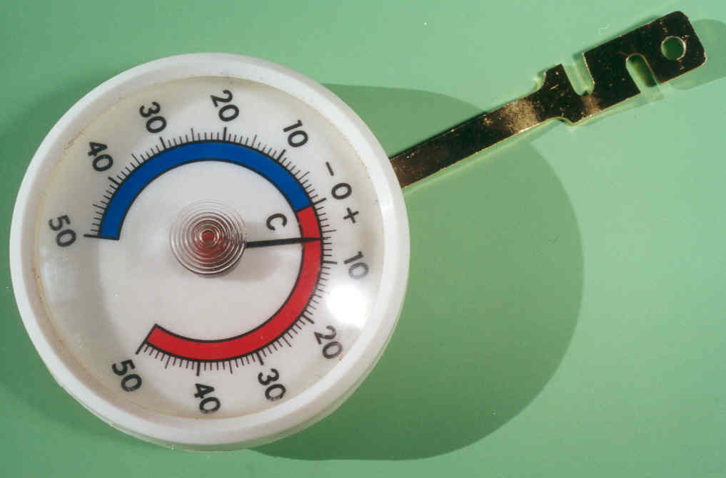
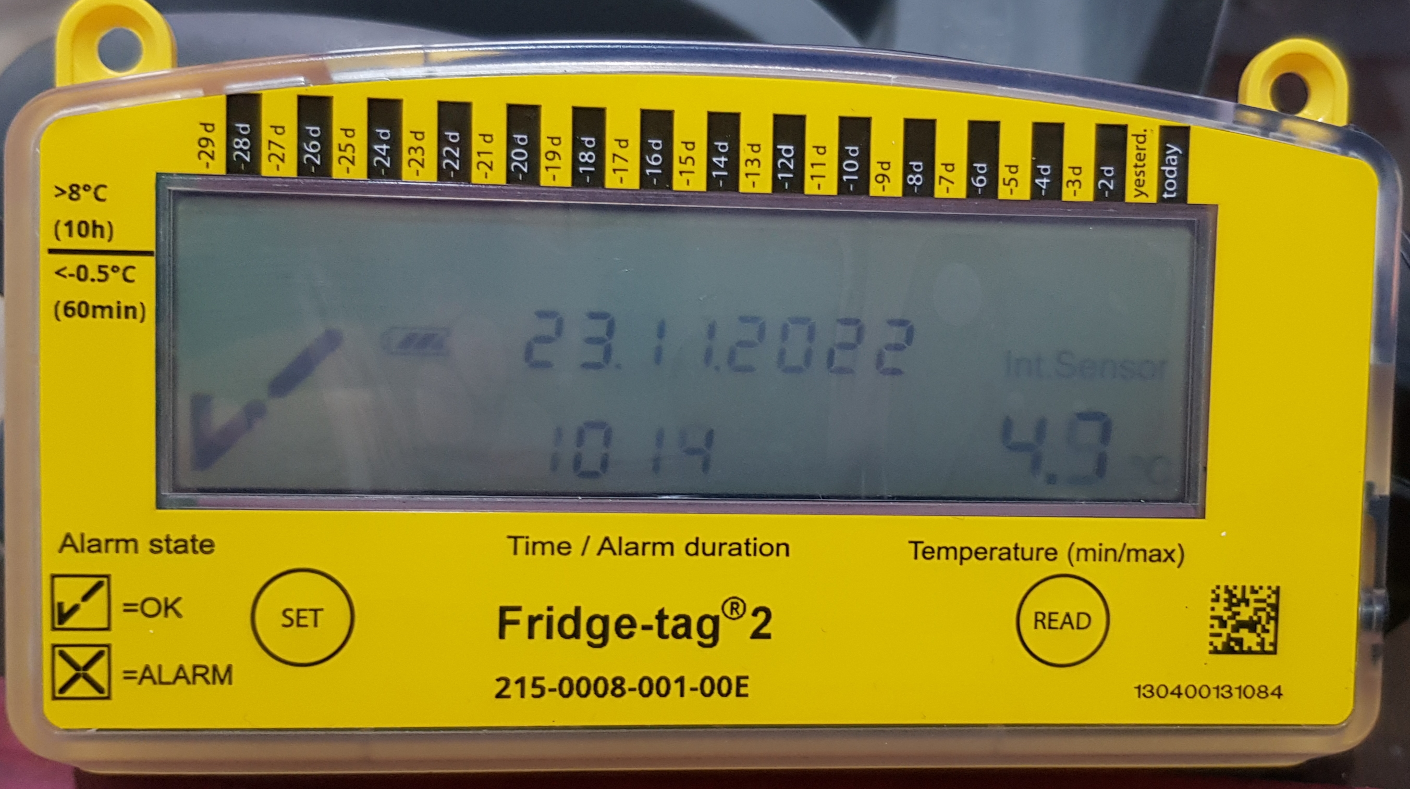
Freeze-tag
Thermometer
Fridge tag

Slide 6
مدیریت واکسیناسیون
جداول نصب شده بر روی یخچال :
1. جدول تبدیل ماههای میلادی به شمسی
2. جدول ثبت دمای یخچال
نیاز به ثابت بودن دمای یخچال حاوی واکسنها از اصول مهم نگهداری آنها می باشد .
این نمودار برای هر ماه جداگانه تنظیم و بایگانی می شود.
یکی از وظایف کاردان در هر بازدید کنترل دمای یخچال و بررسی نمودار ، ثبت دما می باشد0
پرت یا دور ریز واکسنها ((Pert
تعداد دزهای از یک واکسن می باشد که به دلایلی مانند خرابی یخچال ، قطع برق ، شکستن ویال حاوی واکسن و یا هوا گیری سرنگ حاوی واکسن در بیرون از ویال دور ریخته می شود . و بعبارت دیگر تعداد دزهائی که استفاده مفید نمی گردد ، دور ریز می گویند .
.

Slide 7
شاخص ويال واكسن (V.V.M)
V.V.M برچسبي است بصورت يك دايره تيره رنگ كه يك مربع سفيد رنگ
وسط آن قرار دارد. هنگامي كه ويال واكسن در معرض گرما در مدت معين قرار
گيرد مربع آن تغيير رنگ ميدهد. سازمان جهانی بهداشت کاربرد شاخص ویال واکسن را بر روی درب یا بدنه ویال واکسن هایی که تأییدیه آن سازمان را دریافت می کنند، الزامی کرده است تا قبل از بازكردن درب ويال واكسن وضعيت V.V.M بررسي شود.
مشخصات V.V.M
تغييرات رنگ آن تدريجي و غير قابل برگشت است .
چون روي ويال واكسن قراردارد بهترين ابزاربراي كنترل سلامت واكسن است.
اين شاخص تا زمان مصرف واكسن در دسترس است.
اين شاخص نميتواند شاخص واكسنهايي باشد كه به سرما حساس هستند.
حساسیت شاخص ویال واکسن رابطه مستقیم با دما و زمان آن دارد .
روي ويال واكسن یا درب آن قرار مي گيرد وبه صورت تجمعی میزان مواجهه باحرارت رانشان می دهد.

Slide 8
نحوه استقرار يخچال واكسن
يخچال نگهداري واكسن بايد فاقد هرگونه نقص فني باشد.
يخچال بايد در محلي مناسب و دور از گرما و نور آفتاب قرار گيرد.
فاصله پشت يخچال از ديوار حداقل بايد 15 الي 20 سانتيمتر باشد.
يخچال بايد در جاي خود تراز شده باشد .
در هر بار بازكردن درب يخچال مطمئن شويد كه درب يخچال كاملا بسته شده است . ( لازم است درب يخچال قفل داشته باشد.)
در صورتي كه قطر برفك قسمت فريزر يخچال بيشتر از 0/5 سانتيمتر باشد بايد يخچال را برفك زدايي نمود.
واكسنها بايد طوري در يخچال قرار داده شوند كه واكسنهايي كه قبلا تحويل گرفته شده اند جلوتر قرار داده شده و زودتر مصرف شوند.
واكسنها بايد برچسب نام آنها در داخل سبدهاي كوچكي بصورت مجزااز يكديگر قرار داده شوند.
درجه حرارت داخل يخچال را روزي دو بار( در ساعات 8 و 14 )كنترل و در فرم مربوطه ثبت و بايگاني نماييد.
از گذاردن هر نوع غذا و نوشيدني در يخچال حاوي واكسن خودداري نماييد.
واكسن و حلال مخصوص آن را در طبقه مخصوص همان واكسن نگهداري نماييد.

Slide 9
Standard Operating Procedures
فرایند های استاندارد شده عملیاتی در زنجیره سرما
در راستای بروز رسانی زنجیره سرما ولزوم یکنواختی دستورالعمل ها ،فرایندها و همچنین مشخص بودن شرح وظایف افراد مسئول در زنجیره سرما مقوله فرایندهای استاندارد شده زنجیره سرما طراحی گردید.
اهداف: sop
فهرست فرآورده هایی را که در زنجیره سرما نگهداری می شوند و همچنین دمای نگهداری آن­ها را (در مراکز ثابت و در حین حمل و نقل) بیان می کند.
افرادی که مسئول مراقبت و نگهداری واکسن هستند باید:
استفاده از دستگاه های پایش درجه حرارت را بدانند.
چگونگی حفظ و نگهداری موارد ثبت شده ( سوابق) درجه حرارت روزانه را بدانند.

Slide 10
ثبت درجه حرارت در یخچال واکسن به 2 دلیل زیر انجام می پذیرد:
1- بررسی درجه حرارت یخچال ها در محدوده قابل قبول بین (2+ تا 8+)
2- تشخیص شرایط آلارم دما که احتمال آسیب واکسن را نشان می دهد.
استاندارد های WHO برای دستگاه های پایش دمای یخچال:
استاندارد تنظیم هشدار پایین: بمدت 60 دقیقه در دمای 0.5- درجه سانتی گراد یا کمتر
استاندارد تنظیم هشدار بالا : بیش از 10 ساعت در دمای 8+ درجه سانتی گراد یا بیشتر
هر یخچال واکسن باید دارای نمودار ثبت دما باشد که روزی 2 بار دمای روزانه قرائت شده از دستگاه ها در آن ثبت شود. در صبح اولین روز بعد از روزهای تعطیل، بایستی با استفاده از دستگاه الکترونیکی 30 روزه ثبت دما، درجه حرارت حداقل و حداکثر را برای روز یا روزهای تعطیل گذشته کنترل نموده و آنها را در نمودار ثبت درجه حرارت ثبت نمایید.
این نمودار ها باید در انتهای هر ماه با نمونه جدید جایگزین شوند و در جای مناسب تا 3 سال، بصورت پرونده نگهداری شوند

Slide 11
وظايف روزانه:
مسئوليت: اسامی افراد مسئول را بنویسید.
الف. پايش روزانه درجه حرارت را منطبق با فرايند اجرايي استاندارد یخچال انجام دهيد.
ب. اگر درجه حرارت يخچال از حد مناسب(8 – 2 درجه سانتيگراد)
خارج شد نسبت به تنظيم درجه ترموستات اقدام نماييدوبه سطح بالاتر اطلاع دهيد.
از تنظيم مكرر ترموستات خود داري نماييد. هر زمان كه ناچار به تنظيم مجدد ترموستات شديد، در روزهاي بعدي درجه حرارت يخچال را بدقت پيگيري نماييد.
در زمانيكه قطع برق داشتيد بعد از وصل مجدد جريان برق، ترموستات را تنظيم نكنيد.

Slide 12
استفاده معمول و نگهداري از يخچال
الف. هرگز داخل يخچال يا فريزر مخصوص واكسن، مواد غذايي يا آشاميدني قرار ندهيد. استفاده شخصي از يخچال واكسن كاملاً ممنوع مي باشد.
ب. هرگز ويال واكسن هاي حساس به يخ زدگي و يا حلال ها را در مجاورت يخدان يخچال قرار ندهيد. بين جعبه هاي واكسن فاصله بگذاريد تا هوا گردش نمايد.
پ. از پر نمودن زيادي يخچال خودداري كنيد چون مانع خنك سازي مناسب مي شود.

Slide 13
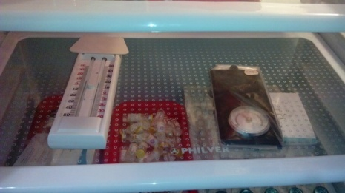
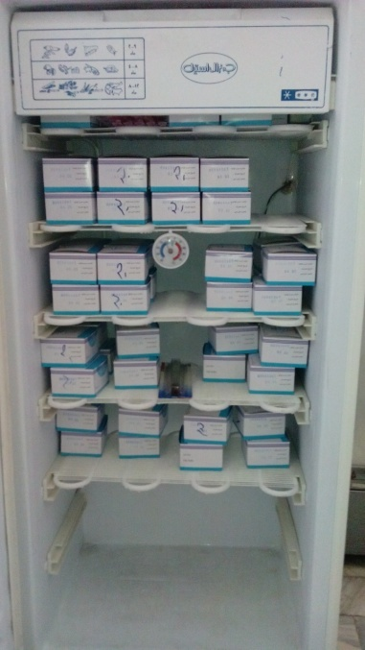
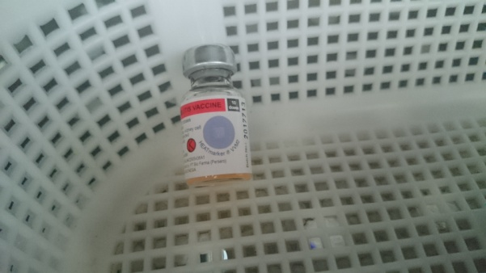
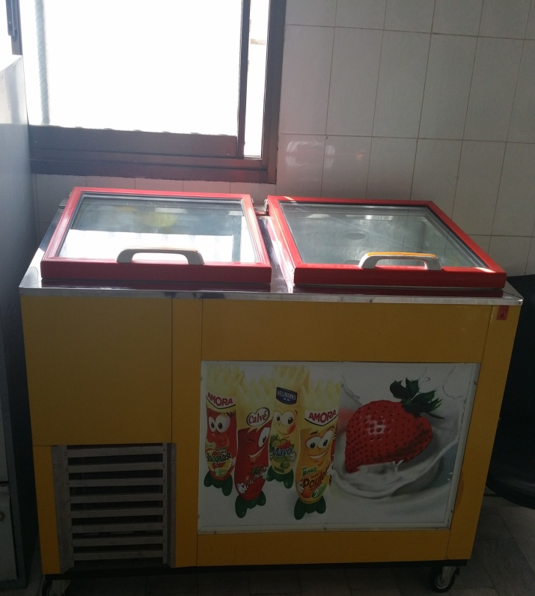
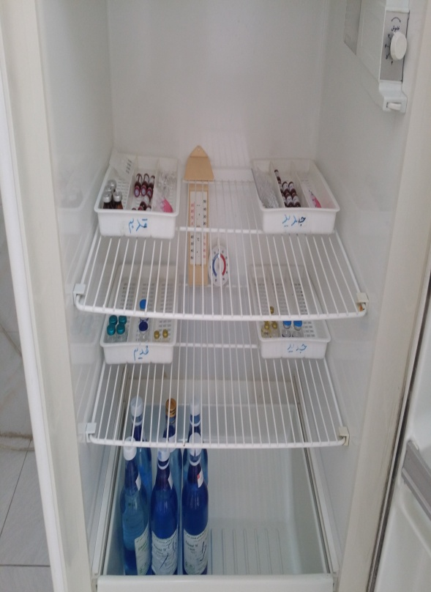
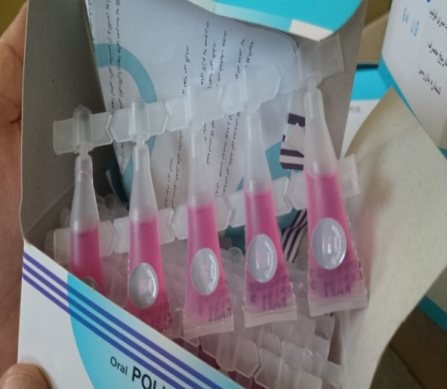

Slide 14
مديريت واكسن ها و حلال هاي تاريخ گذشته
واكسن هاي جامد ( ليوفليزه ) وحلال هاي مربوط به آنها ممكن است تاريخ هاي انقضاء متفاوتي داشته باشند. بنابراين ممكن است كه واكسني زودتر از حلال خودش به تاريخ انقضاء برسد. همچنين ممكن است حلالي نيز قبل از واكسن مربوط به خود به تاريخ انقضاء برسد. در اين حالت بايستي هماهنگی جهت مقدار موجودی حلال وواکسن با سطح بالاتر انجام شود.
واكسن هاي تاریخ گذشته و همچنين واكسن هاي باز سازي شده پس از 6 ساعت و واكسن هايي كه شاخص ویال آنها به مراحل 3 و4 رسيده است را در جعبه اي كه ويال هاي شكسته و صدمه ديده را در آن گذاشته ايد به وضوح مشخص است قراردهید و روي آن بنويسيد : " واكسن هاصدمه ديده – غير قابل استفاده " وجعبه را در محلي مطمئن نگهداري كنيد تا تحویل مسئول زنجیره سرمای شهرستان گردد.

Slide 15
مدیریت واکسیناسیون:
جداول نصب شده بر روی یخچال :
1. جدول تبدیل ماههای میلادی به شمسی
2. نمودار ثبت دمای یخچال
3.فرم پایش توسط بازدیدکنندگان
نیاز به ثابت بودن دمای یخچال حاوی واکسنهااز اصول مهم نگهداری آنها می باشد.(سیرپایدار)
نمودارثبت دمای یخچال برای هر ماه جداگانه تنظیم و بایگانی می شود.
یکی از وظایف کارشناس در هر بازدید کنترل دمای یخچال و بررسی نمودار ، ثبت دما می باشد .
پرت یا دورریز واکسن ها:
تعداد دزهای از یک واکسن می باشد که به دلایلی مانند خرابی یخچال ، قطع برق ، شکستن ویال حاوی واکسن و یا هوا گیری سرنگ حاوی واکسن در بیرون از ویال دور ریخته می شود . و بعبارت دیگر تعداد دزهائی که استفاده مفید نمی گردد ، دور ریز می گویند .

